Slide 1
Акция «От чистого сердца»

Slide 2
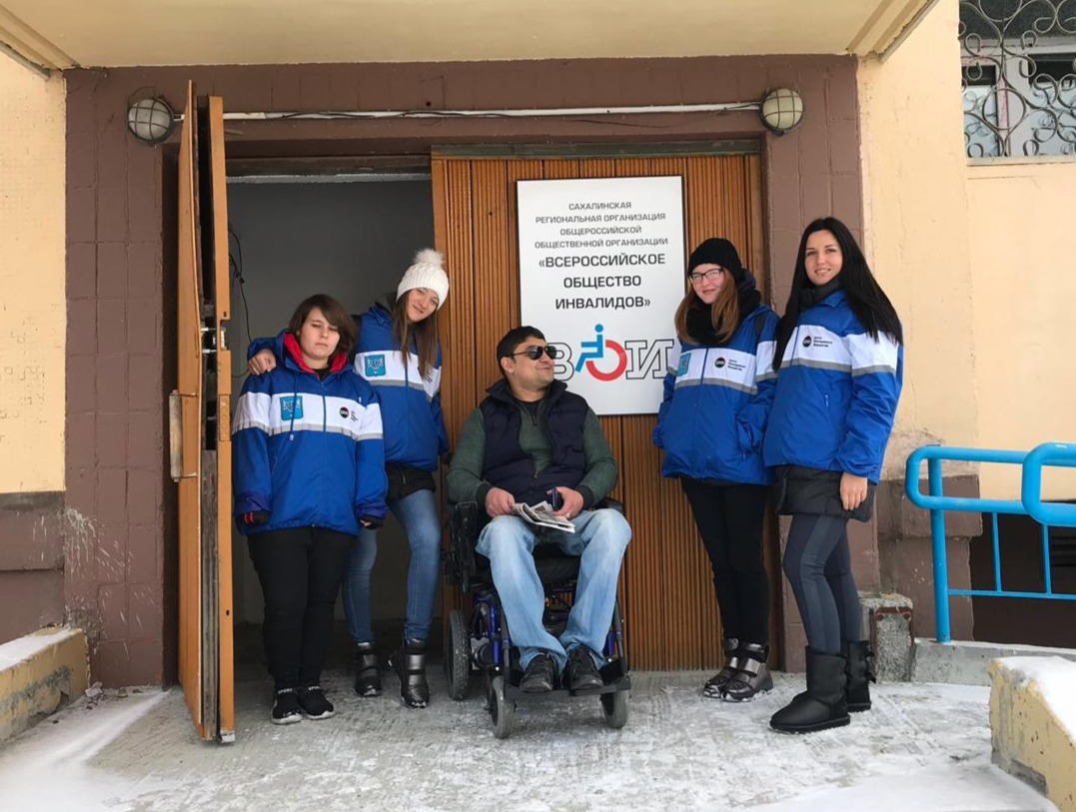
Акция «От чистого сердца» действует с 2014 года
Направлена на системное оказание помощи ветеранам, одиноким пожилым людям и людям с ОВЗ в социально-бытовых вопросах – уборка в доме, покупка продуктов, лекарств, предметов быта и тд.
Реализация акции имеет ярко выраженные воспитательные и деятельностные функции, позволяет формировать истинные нравственные ценности, помогает развивать культуру почитания старших.
Акция направлена на широкое включение волонтеров в ту атмосферу жизнедеятельности, где нуждаются в их помощи и моральной поддержке ветераны, одинокие пожилые люди и люди с ОВЗ. Волонтеры вырабатывают в себе человеческие качества, такие как: сострадание, человеколюбие, терпение, снисходительность. Волонтёрское движение – это не только свет в окне для пожилых людей, но и добрый свет в глазах добровольцев, которые осознают необходимость своего участия в жизни старшего поколения.

Slide 3
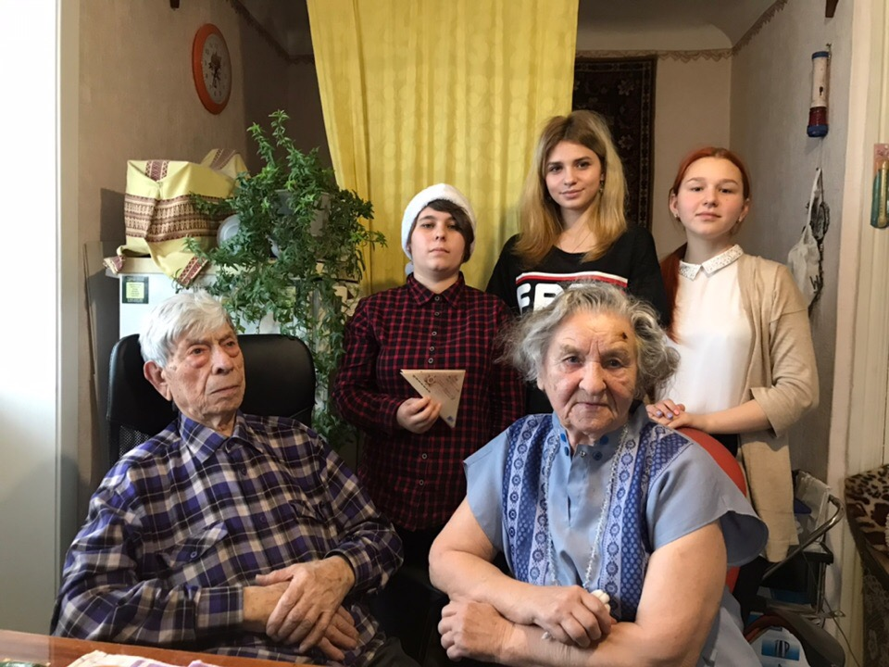
Цель: воспитание у соотечественников, подрастающего поколения чувства гражданственности и патриотизма, уважения к старшему поколению, желания оказывать ему необходимую помощь и поддержку.
Результаты:
Воспитание в самих себе ответственного толерантного сознания и поведения в повседневной жизни – один из главных ожидаемых результатов.
Охват проекта:
За период действия акции была оказана помощь более 200 ветеранам, одиноким пожилым людям и людям с ОВЗ в социально-бытовых вопросах приняли участие более 400 добровольцев

Slide 4
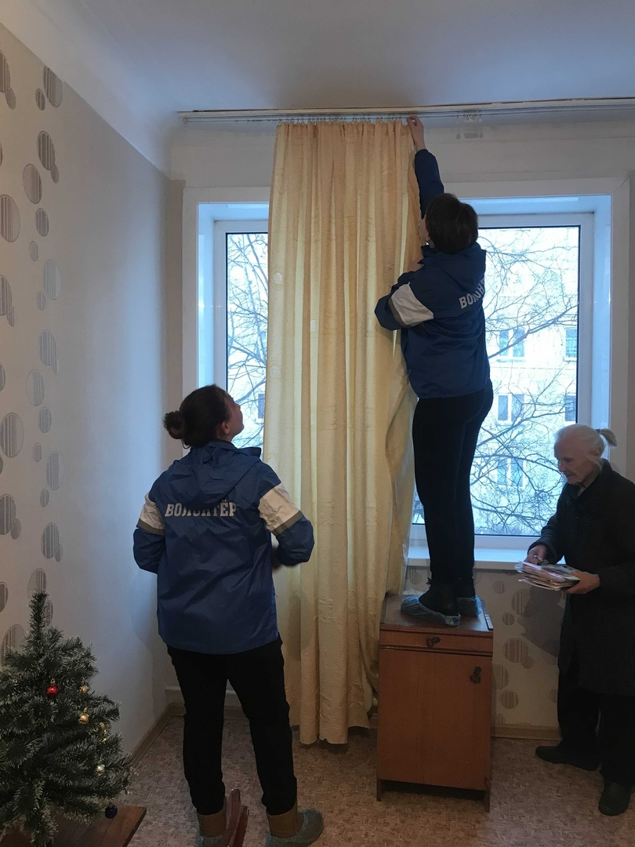
Актуальность и новизна:
Пожилые граждане в силу возраста и здоровья не могут в полной мере работать физически, навести порядок в квартирах. Акция призвана привлечь внимание общественности к проблемам пожилых людей, ветеранов и людей с ОВЗ, помочь в формировании общественного сознания взгляда на старость и особенность, как на закономерный и ценный этап в жизненного цикла человека. Формирование социального участия в делах пожилых людей, ветеранов и людей с ОВЗ. Волонтеры с удовольствием оказывают посильную помощь нуждающимся гражданам.

Slide 5
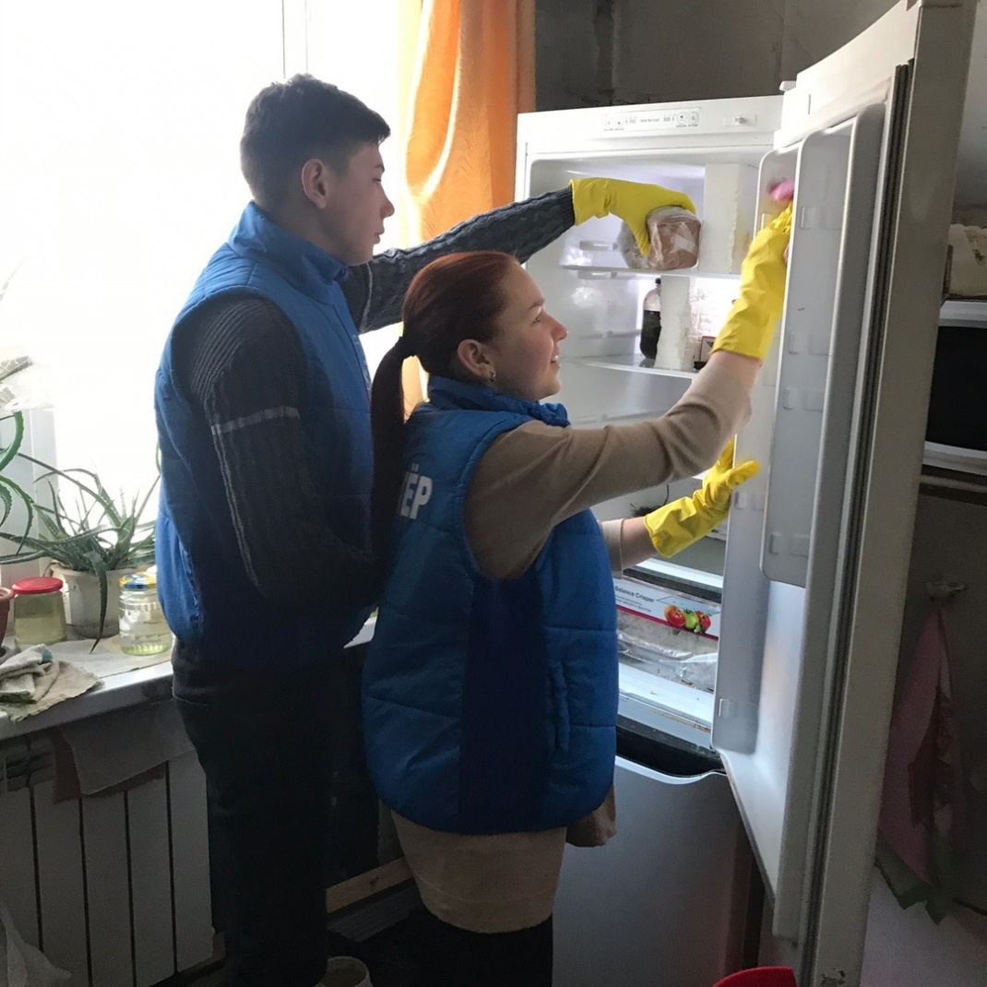
Численность волонтеров в проекте:
В 2020 году в акции примут участие 40 человек
Мультипликативность:
Опыт проекта распространяется на другие регионы РФ за счет представления проекта на Всероссийских площадках, где собирается активная молодежь.
Социальный эффект:
Патриотическое воспитание и социализация личности волонтеров через оказание социальной помощи ветеранам, одиноким пожилым людям и людям с ОВЗ. Происходит связь поколений, путем общения добровольцев с ветеранами. Интересное в акции то, что можно встретиться с ветеранами Великой Отечественной войны, окунуться в их мир воспоминаний и представить себя на их месте.

Slide 6
